Slide 1

特集 みんな、生成 AI 時代の 1 年生 授業のセット
AI を使うのは、ズル？
決め方を持つ 1 時間
AI の頼み方、本物か見分けられないときの確かめ方、友だちの写真。
4 つの場面で、自分の決め方を持つ。
中学校 50 分 技術・家庭（技術分野）D 情報の技術
道徳・学級活動・国語と関連
1
Notes:
【時間】2分（出欠・ワークシート配布。冒頭で「しんどくなったら合図して、休んでよい」と伝える）
【話すこと】今日の 1 時間で、AI について 4 つのことを考えます。使っていい・悪いを私が決める授業ではありません。みなさんが、自分で決める「決め方」を持つ授業です。私も、AI のことは、まだ分からないことが多いです。
【ねらい（先生向け）】①AI を使ってよいかを「目的・ルール・正直さ」で自分で判断できる ②頼みたいことを言葉にして伝える（言葉にする力）ことが、AI を使う力になると分かる ③AI で作った画像・声・文は見分けられないことがあり、そのときは出どころと別の道で確かめ、合言葉などの取り決めが役に立つと分かる ④友だちの写真を AI で加工して送る行為が、いじめや犯罪になりうること、止められる場面があることを理解する。
【準備】ワークシート（A4・おもてうら）、ペアで絵をかく用の筆記具。教室のスクリーン。
【事前の準備】養護教諭・スクールカウンセラー・学年主任に、「友だちの写真」の話をすることを伝える。学年・学校で、実際に写真を使われた事案がないか確かめる（あれば、内容を変えるか見合わせる）。授業の冒頭に「しんどくなったら合図して、保健室に行ってよい」と伝える。先生は、画像を保存・転送しない（学校の手順に従う）。
【配慮】AI を日常的に使う子と、ほとんど使わない子の差が大きい。どちらも普通。家庭のルール（年齢制限・保護者の同意）は家ごとに違うので優劣をつけない。使わない選択も尊重する。

Slide 2
AI のまわりで、自分で決めることが 4 つある
今日の 1 時間
AI を使うのは、ズル？
AI への頼み方
1
2
目的・ルール・正直さで決める
言葉にする力は、AI を使う力
本物はどっち？
友だちの写真
3
4
見分けられないときの、確かめ方
作れることと、作っていいことは別
AI を使わない人にも、全部、関係がある。友だちが送ってくる画像も、かかってくる電話も、AI で作れるから。
2
Notes:
【時間】1分
【話すこと】今日の 4 つです。AI を使う人にも、使わない人にも関係します。使わなくても、届く画像や電話は AI で作られているかもしれないからです。
【問い】AI のことで、「これ、どうなんだろう」と思っていることがある人？（2〜3 人。なければ、なくてよい）
【補足（先生向け）】学習指導要領の関連：技術分野 D(1)ア（情報セキュリティ・情報モラルの必要性）、D の内容の取扱い（4）ア（著作権を含めた知的財産権、発信した情報に対する責任）、道徳（自律・自由と責任／友情・信頼／遵法精神・公徳心）。くわしくは lesson-plan.md。
【つなぎ】1つ目、AI を使うのは、ズルか。

Slide 3
この 6 つ、ズル？ ズルじゃない？
考えてみよう ① AI はズル？
AI を使った人がいたとして、自分の考えを指で出そう。
1
数学の宿題の答えを、AI に出してもらって写した
2
レポートを AI に書かせ、使ったことは書かずに出した
3
レポートに足りない観点を AI に聞いて、自分で書き足した
4
部活の練習メニューを、AI と一緒に考えた
5
英作文を AI に直させ、直った文をそのまま出した
6
定期テストの時間に、スマホで AI に聞いた
せーので、指で出そう 1 本＝ズル 2 本＝まよう 3 本＝ズルじゃない
3
Notes:
【時間】4分
【話すこと】6 つの場面です。それぞれ、ズルかどうか、せーので指で出してください。1 本がズル、2 本がまよう、3 本がズルじゃない。（1つずつ読んで出させ、数をざっと見る）
【主な問い①】いちばん割れた 2 つで、1 本の人と 3 本の人に理由を聞く。（先生は答えを言わない）
【予想される答え】①②⑥は 1 本が多い。③④は 3 本が多い。⑤は割れる。
【進め方のコツ】どっちが正しいかを決めない。割れたこと自体を面白がる。「だって〜だから」の理由を言わせる。ワークシート 問1 の「はじめ」に指の数を書く。見られたくない人は、目を閉じる・机に伏せて出してよい。
【配慮】日常的に AI を使っている子が「悪いこと」をしているように見えないよう、「使うこと」ではなく「どう使うか」の話であることを最初に言う。
【つなぎ】割れましたね。では、何で分かれるのかを見てみましょう。

Slide 4
AI を使ったかどうかでは、決まらない
ズルかどうかを分けるもの
1
目的：何を身につけたい？
その課題で伸ばしたい力は、AI が代わりにやっても残る？ 先生は何を見ようとしている？
2
ルール：どこまで認められている？
先生・学校・コンテスト・テストの決まり。決まっていなければ、使う前に聞く。
3
正直さ：そのまま言える？
サービス名・入れた言葉・日付つきで、使ったことを書ける？ 書きにくいなら、使い方を見直すサイン。
文部科学省のガイドライン Ver.2.0：AI の出力をほぼそのまま自分の成果物として出すのは不適切。使ったときは、サービス名・入れた言葉・日付を書く方法が示されている。
出典：文部科学省「初等中等教育段階における生成AIの利活用に関するガイドライン」Ver.2.0（令和6年12月26日）
4
Notes:
【時間】3分
【話すこと】同じ AI を使っても、ズルに見えるものと見えないものがありました。分けているのは、AI を使ったかどうかではなく、3 つの問いです。（1つずつ読む）
1. 目的：その課題で何を身につけたいか。数学の宿題なら、解き方の筋道を自分で作る力。答えだけ写したら、残りません。
2. ルール：先生や学校、コンテストの決まり。決まっていないなら、使う前に聞けば、あとで困りません。
3. 正直さ：使ったことを、そのまま言えるか。言いにくいと感じたら、使い方を見直すサインです。ただし、書けば何でもよい、ではありません。AI の出力をそのまま出すのは、書いてもよくない例です。
【補足（先生向け）】国の指針（Ver.2.0、令和6年12月）が「不適切と考えられる例」にあげているもの：①コンクールの作品やレポートを、AI の出力をほぼそのまま自己の成果物として提出する ②詩や俳句、音楽・美術の表現・鑑賞など感性や独創性を発揮させたい場面、初発の感想を求める場面で安易に使わせる ③定期考査や小テストで使わせる。「考えられる例」：自分の文章を AI に直させたものを「たたき台」に、何度も推敲して提出する／グループの考えをまとめる途中で、足りない視点を見つけるために使う、など。AI を使ったときは、サービス名・入力した言葉（プロンプト）・日付を明記する、という引用ルールも示されている。
【補足】学校の端末で AI を使う場合は、年齢制限などの約款・条件を学校が確かめ、必要なら保護者の理解を得たうえで、教師の指導のもとで、とされている。学校のルールに従うよう添える。
【つなぎ】さっきの 6 つを、この 3 つで見直します。

Slide 5
同じ AI の使い方でも、課題が変わると答えが変わる
もう一度、6 つを見てみよう
場面
身につけたい力
AI に任せると
① 数学の宿題
解き方の筋道を作る力
答えだけ写すと、残らない。解き方を説明させて、自分で解き直すなら、残る
② レポート（使用を隠す）
調べ、まとめ、考えを書く力
力が残らない。そのうえ、隠すことが問題
③ 足りない観点を聞く
自分の考えを広げる力
書くのは自分。残る。国の指針の「考えられる例」に近い
④ 部活の練習メニュー
自分たちで計画する力
案出しだけなら残る。決めるのは自分たち
⑤ 英作文を直させる
英語で書く力
そのまま出すと残らない。直された理由を理解して書き直すなら残る
⑥ 定期テスト
自分の力を測ってもらう
測る意味が消える。ルール違反
決めるのは「何が自分に残るか」。AI を使わない、も選べる。
5
Notes:
【時間】2分（表は読まず、割れた 2 つだけ）
【話すこと】6 つを、「何を身につけたいか」で見直します。（表を読む）①数学の宿題：目的は、解き方の筋道を自分で作ること。答えだけ写したら残りません。でも、解き方を AI に説明させて、自分で解き直すなら、残ります。②レポートは、力が残らないうえに、使ったことを隠しています。③は、書くのは自分です。④は、決めるのは自分たちです。⑤は、直された理由を理解して書き直すかどうかで変わります。⑥は、テストの意味がなくなります。
【問い】もう一度、指で出そう。最初と変わった人？（変わらなくてもよい）
【ワークシート】問1 に、あとの判断を書く（書きたくない人は書かなくてよい。架空の使い方でもよい）。「AI を使ったことを先生に伝える文」を 1 つ書いてみる（サービス名・入れた言葉・日付）。
【言い方の注意】「③④は OK」と断定しない。③でも、AI の案をそのまま書き写すだけなら力は残らない。①でも、答え合わせだけに使うなら使い方が変わる。結局、「何を身につけたいか」に戻る。
【しめくくり】AI を使うかどうかは、AI や IT が好きかどうかとは別の話です。使わない人は、使わなくてよい。使う人は、自分の決め方で使う。
【つなぎ】次は、AI を使うときの「頼み方」。

Slide 6
言葉だけで、絵をかいてもらおう
やってみよう ② AI への頼み方
ペアになる。A は「場所の絵」（自分の部屋の机・理想の昼ごはん・好きな店の入口など）を 1 つ決めて、小さくメモする（見せない）。B は筆記具を持つ。
1 回目（ワークシート 問2）
1
1 回目
2 回目
A は「昼ごはんの絵をかいて」のように、一言だけ言う。B は聞き返さずに、かく。
2
2 回目
3 回目
A が、ほしい絵のことを言葉で足す（目的・条件・色・構図）。B は、もう 1 枚かく。
3
3 回目
B の絵を見て、A が「どこが、どう違うか」を言う。B は直す。
さいごに、A のメモを見せて、B の絵とくらべよう
6
Notes:
【時間】5分
【話すこと】ペアで、言葉だけで絵をかいてもらいます。A さんは、「場所の絵」を 1 つ決めて、小さくメモしてください。まだ見せません。B さんは筆記具を持ちます。1 回目は「昼ごはんの絵をかいて」のように一言だけ。B は聞き返しません。2 回目は言葉を足す。3 回目は、B の絵を見て、どこがどう違うかを言う。（各 1 分）
【進め方】1 回目は 30 秒。ほとんどの絵が、A の頭の中と違うはず。3 回目は「違う」だけでなく「どこが、どう」を言う。最後に A がメモを見せる。時間が余れば役を交代。
【予想される反応】「全然ちがう！」「言ったつもりだった」「言わないと伝わらない」。笑ってよい。
【つなぎ】AI に頼むときも、まったく同じです。
【補足（先生向け）】これは AI に入れる言葉（プロンプト）を考える練習そのもの。国語の「意見と根拠など情報と情報との関係」「目的や場面に応じて伝え合う内容を検討する」にも当たる。

Slide 7
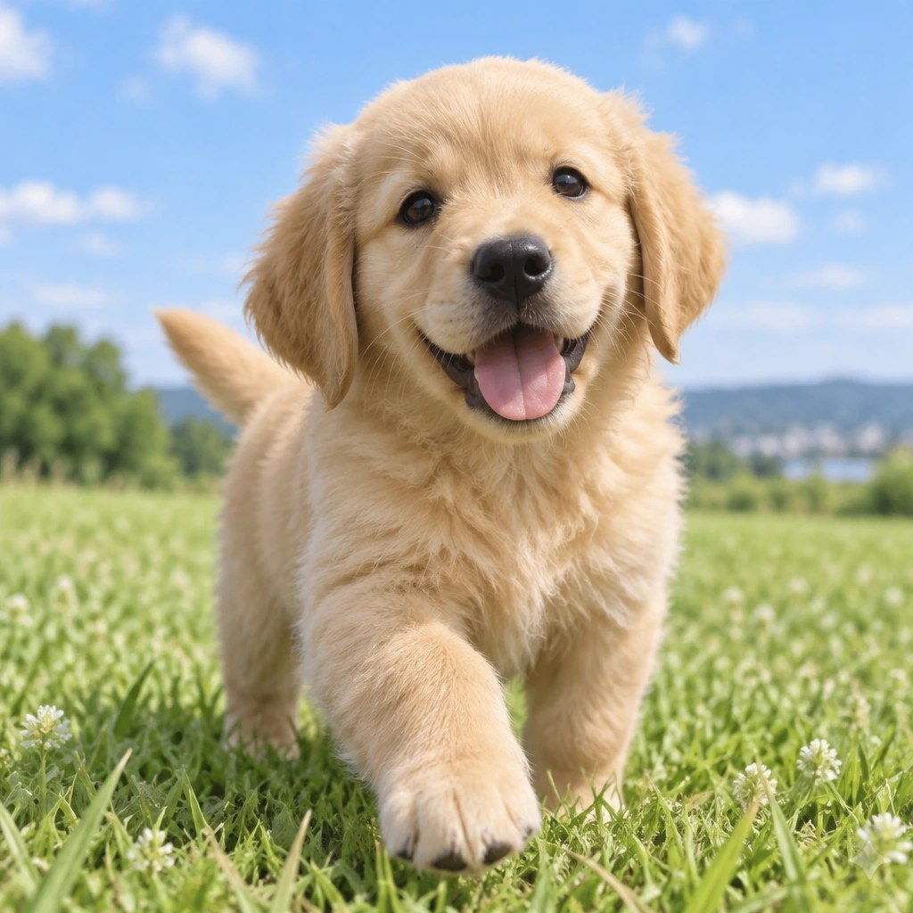


「犬の絵をかいて」だけだと、AI は自分で決める
AI に頼むときも、同じ
1 回目 一言だけ
2 回目 場面と色を言葉に
3 回目 違う所を言葉に
頼んだ言葉：「犬の絵をかいて。」
「雨上がりの夕方、川ぞいの道。黄色いレインコートの小さな柴犬が、水たまりをのぞいている。水彩画。人は描かない。」（一部）
2 回目に、「水たまりに空と虹。犬はもっと小さく、左下に。黄色はそのまま」を足した。
画像は AI（GPT Images）で生成。頼んだ言葉は、そのまま使った。
7
Notes:
【時間】2分
【話すこと】画像を作る AI に、実際に頼んでみました。1 回目は「犬の絵をかいて」だけ。AI は自分で決めて、この子犬をかきました。2 回目は、場面と色を言葉にしました。かなり近づきました。3 回目は「ここが違う」を言葉にして足しました。犬が小さくなり、虹が出ました。
【主な問い】さっきの自分たちの絵と、同じところは？
【予想される答え】「言葉を足すと近づく」「一言だけだと、相手が勝手に決める」
【大事な点（先生向け）】「AI が賢い／賢くない」の話ではない。伝わったかどうかの話。人に頼むときと同じ。聞き返さずにすぐ作る AI もあるので、「分からないこと」は自分で先に言葉にする。
【補足】画像は授業のために GPT Images で作った。頼んだ言葉はスライドのとおり。毎回同じ絵になるとは限らない。文章でも、「作文を書いて」より、目的・読み手・字数・使う材料を伝えたほうが近づく。

Slide 8
頼み方は、自分の考えを決めることから始まる
頼み方のコツ
① 目的と読み手
② 条件と材料
③ 違いを言葉に
何のために、誰が見る？
例：クラスの発表の表紙に使う犬の絵
長さ・形・色・入れたくないもの。自分の材料（メモ・数字）を渡す。
例：夕方・川ぞい・人は描かない
「違う」ではなく「何が、どう」違うか。1 回で決めず、直しながら近づける。
例：犬はもっと小さく、左下に
聞き返さずに、すぐ作る AI もある。言葉にしにくい所は、まだ自分の中で決まっていない所かもしれない。
8
Notes:
【時間】1分
【話すこと】コツは 3 つです。目的と読み手、条件と材料、そして違うときの言い方。「違う」だけでは相手は直せません。「何が、どう」違うか。これは AI だけでなく、友だちや家の人に頼むときも同じです。言葉にしにくいときは、自分の考えがまだ決まっていないサインかもしれません。AI と話しながら考えを決めていく使い方もあります。言葉にすることが、考えを決めることでもあります。
【ワークシート】問2 の下に、自分が頼み方で変えたことを書く。
【補足（先生向け）】この教材の背景にある考え方：これからの子どもに要るのは「AI に頼む力＝言葉にする力」。ただし AI が得意でなければいけないという話ではない。AI や IT に興味のない子は、別の方向に進んでよい。
【補足】AI に丸投げして「考える」を渡してしまう使い方とは別。頼み方を考えることは、自分が考えること。
【つなぎ】頼む側の話は、ここまで。次は、受け取る側の話です。頼んでいない画像や電話が、本物そっくりに届くことがあります。

Slide 9
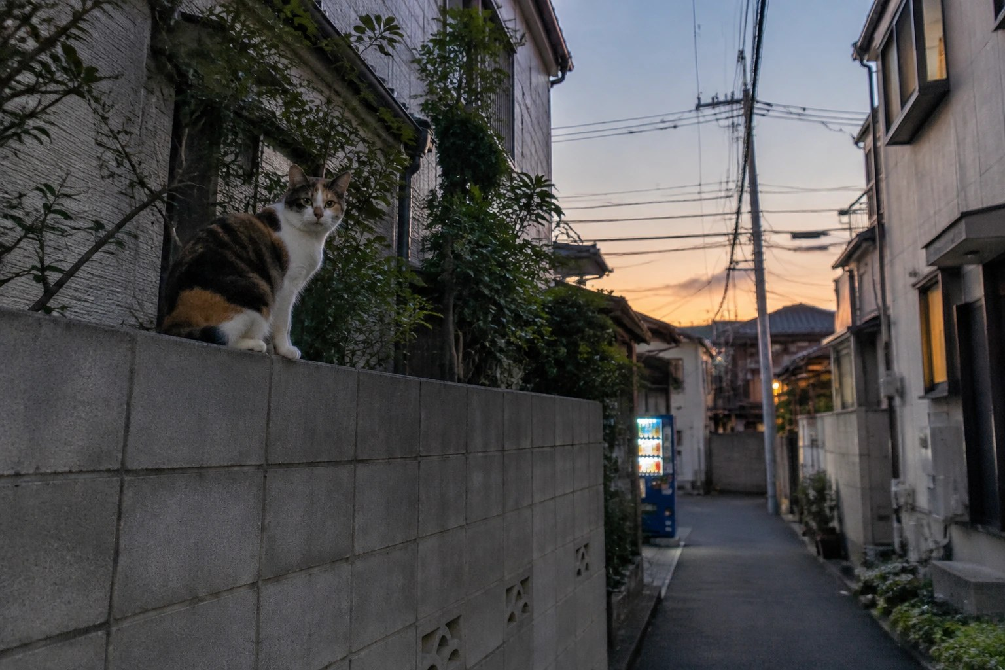
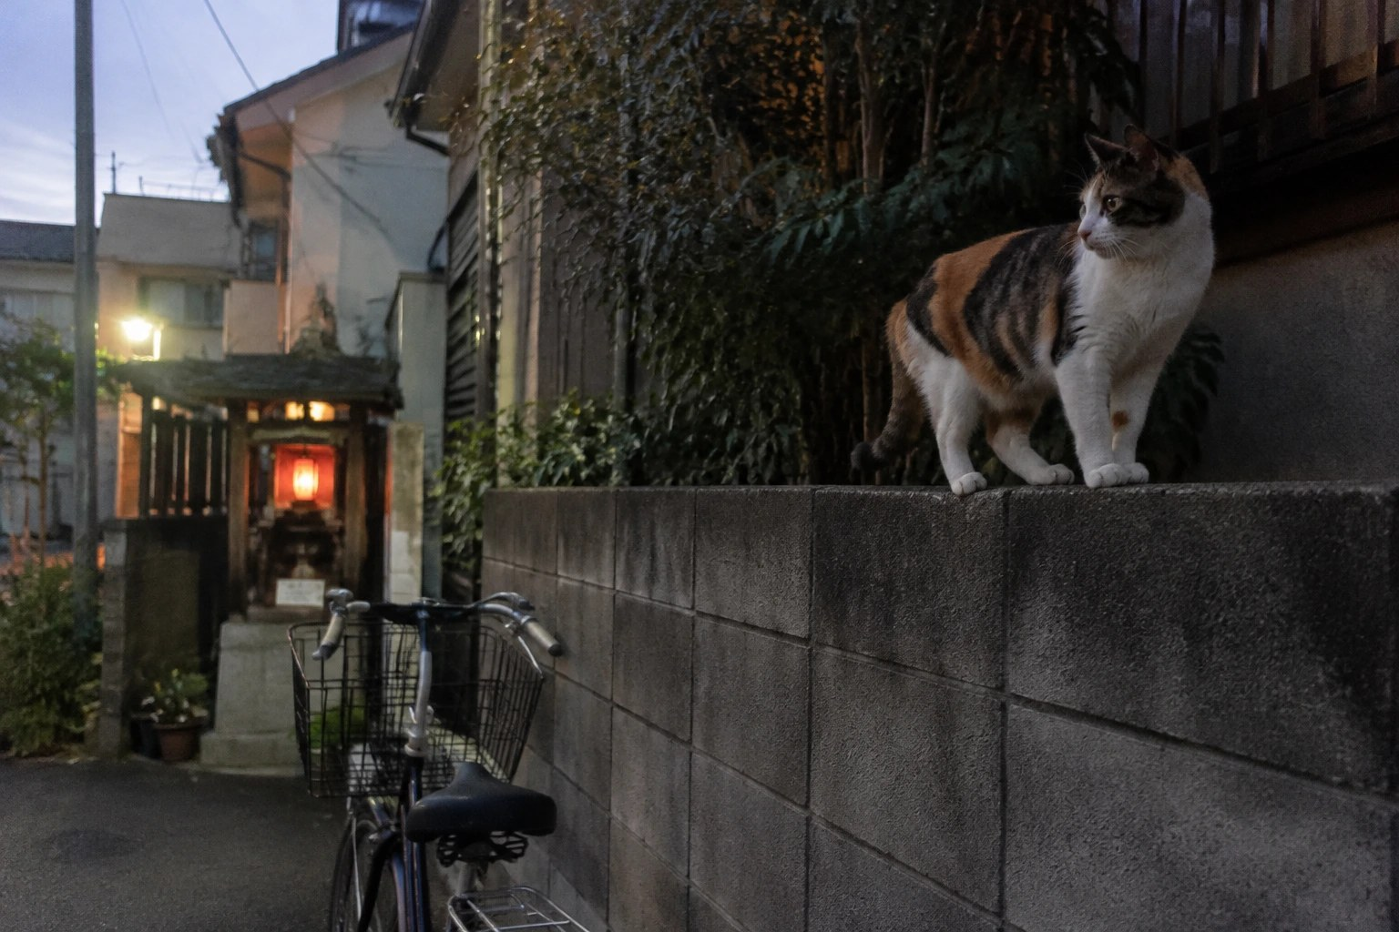
この 2 枚、本物？ AI？
考えてみよう ③ 本物はどっち？
A
B
A が本物 ／ B が本物 ／ どちらも本物 ／ どちらも AI ／ わからない のどれか、ワークシート 問3 に書こう。自信が 1〜5 のどれくらいかも。
9
Notes:
【時間】2分
【話すこと】2 枚の写真です。夕方の路地の、ねこです。本物が入っているとは言いません。A が本物、B が本物、どちらも本物、どちらも AI、わからない。ワークシート 問3 に書いてください。自信は 1 から 5 のどれくらいですか。（30 秒）
【進め方】手を挙げさせて、それぞれの数を見る。答えは次のページ。題は「本物？ AI？」。選択肢に「どちらも AI」を入れてある（うそはつかない）。
【配慮】当てさせて恥をかかせない。次のページで、見分けられないのが普通だと分かる。

Slide 10
どちらも、AI が作った画像
答え
AI
顔の写真が AI か本物かを、人に当ててもらった研究（二択）
約 48%
コツを教えた別のグループ
約 59%
AI
どちらも AI でした。当たった人も外れた人も、見た目だけでは決められない。
出典：Nightingale & Farid, PNAS 119(8), 2022（アメリカの研究。顔の写真、2022 年）。画像は AI（GPT Images）で生成。
10
Notes:
【時間】2分
【話すこと】答えは、どちらも AI が作った画像でした。本物はありません。本物は入れていませんでした。ごめんなさい。当たった人も外れた人も、見た目だけでは決められない、が今日の点です。アメリカの研究で、AI が作った顔と本物の顔を見せて、どちらかを当ててもらいました（二択）。当たった割合は約 48%。二択でのでたらめと同じ 50% くらいです。コツを教えた別のグループでも約 59% でした。人の目だけに頼るのは危ない、ということです。
【主な問い】自信が 4〜5 だった人。どうして自信があった？（責めずに聞く）
【言い方の注意】「だまされた」「運がよかっただけ」と言わない。「人の目では難しい」。
【補足（先生向け）】研究は顔の写真（2022 年）。ねこの写真の数字ではない。研究の時点より画像 AI は進んでいる。数字は「人の目は当てにならない」の目安。AI の顔のほうが信頼できそうと評価される結果もあった。AI 画像の検出ツールも万能ではなく、見逃しや誤判定がある。
【つなぎ】では、見分けるコツを覚えればいい？

Slide 11
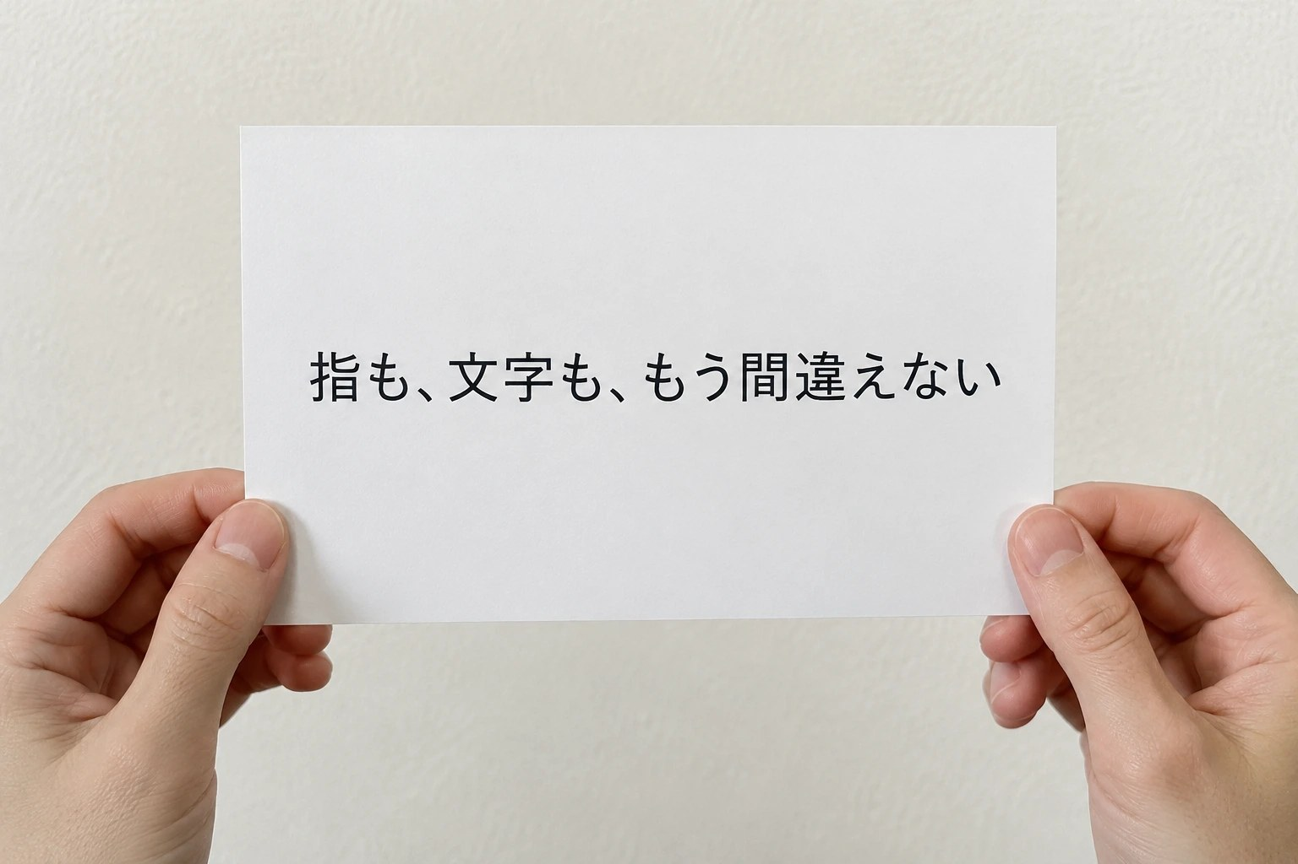
コツは、画像 AI が上手になるたびに古くなる
「見分けるコツ」は
指の数、文字のくずれ、不自然な影。むかしのコツは、もう通じにくい。この手の写真も AI。
AI は、大量の本物から「本物らしさ」を学んで作る。本物らしく作る力そのものが進んでいる。
コツに頼ると、見分けた気になる。本物まで、うたがうようにもなる。
だから、「見分ける」より「確かめる」。
画像は AI（GPT Images）で生成。手も、カードの文字も、AI が作ったもの。
11
Notes:
【時間】1分
【話すこと】むかしは、「指の数がおかしい」「文字がくずれている」が見分けるコツでした。この写真の手は、指が 5 本で文字もくずれていません。これも AI です。コツは、すぐ古くなります。コツに頼ると、本物まで「にせかも」とうたがうようにもなります。だから、見分けるのではなく、確かめる、に変えます。
【補足（先生向け）】「AI の絵は見分けられる」と教えると、確かめる手順を持たなくなる。「見分けられないことがある」を前提に、確かめる手順（次のページ）を持たせる。
【つなぎ】どうやって確かめる？

Slide 12
見分けるのをやめて、確かめる
見分けられないときは
① 止まる
② 出どころ・別の道
③ 合言葉を決めておく
「いそいで」「だれにも言わないで」と言われたら、そこで一度止まる。急がせるのは、確かめる時間を奪うため。
いつ・どこで・だれが最初に出した？
別の方法で本人に聞く（前から知っている番号にかけ直す）。
同じ話が、信頼できる別の所にもある？
画像検索で、使いまわしか調べる。
家族と、先に決める（友だちとは、無理に決めなくてよい）。
誕生日やペットの名前は調べれば分かるのでさける。
書かない（SNS にも、ワークシートにも）。
使う日が来なくてもいい。相手が本物の家族なら、「ごめん、合言葉」で笑って済む。
12
Notes:
【時間】2分
【話すこと】見分けられないときの 3 つです。1 つ目、止まる。急がせる話は、確かめる時間を奪うためです。2 つ目、出どころと別の道。いつ、どこで、だれが最初に出したか。電話なら自分から前から知っている番号にかけ直す。画像なら、画像検索で、古い写真の使いまわしでないか。3 つ目、合言葉。家族と、先に決めておきます。
【合言葉のきまり】短くて、他の人が当てにくいもの。誕生日やペットの名前は、SNS などから分かることがあるのでさける。書かない。たまに変える。
【問い】「合言葉を聞くと、本物の人に失礼にならない？」→ 本物なら、すぐ答えられる。答えられなくても、笑って「ごめん」で終わる。
【宿題（やりたい人だけ）】家で合言葉を決めてくる。合言葉は先生にも友だちにも言わない。
【補足（先生向け）】詐欺の手口の具体は、授業で深く扱わない。「お金・ギフトカード・番号」が出たら、必ず大人に相談、まで。

Slide 13
この 4 つ、どうやって確かめる？
班で考えよう
① 電話
② メッセージ
③ SNS
④ 動画の広告
あなたは祖母。電話で「ぼくだよ。携帯を落として、お金がいるんだ」と聞こえた。声は、孫にそっくり。
「近くで大きな火事！」
写真つきの投稿が、次々とリポストされている。
有名な人が、「この投資なら、すぐ増える」と話す動画の広告。
声も口の動きも自然。
友だちの名前のアカウント
ギフトカード買って、番号送って
今日中！
声以外の何で確かめる？
見ただけで決められる？
広める前に、何を確かめる？
本人が言ったと言える？
班で 1 つえらんで、確かめ方を 2 つ、ワークシート 問3 に書こう。（3 分）
13
Notes:
【時間】3分
【話すこと】4 つの場面です。班で 1 つえらんで、確かめ方を 2 つ書いてください。
【予想される答え】①おばあちゃんが前から知っている番号にかけ直す／家族の合言葉を聞く。②その友だちに、会って（または別の方法で）聞く／保護者に見せる。③投稿者のアカウントの過去の投稿・だれが最初に出したか／ニュースサイトに同じ話があるか／広める前に待つ。④本人の公式サイトや公式アカウントに同じ内容があるか／お金の話は、すぐ信じない・家族に相談。
【進め方】2 分考えて、1 分で 1 班だけ発表。「見分けた」ではなく「確かめた」の言い方に直す。
【配慮】被害にあった家族がいる子がいるかもしれない。「ひっかかるほうが悪い」と言わない。
【補足（先生向け）】①は、家族をかたって電話などで金をだましとる手口として、警察などが注意をよびかけている。声や顔は AI で作れるので、「声が本物そっくり」は決め手にならない。③は災害などで偽の画像が広まることがある。④有名人の偽の動画広告が問題になっている。
【ここまでの確認】①止まる ②出どころ・別の道で確かめる ③合言葉。
【つなぎ】最後は、AI で作る画像が、友だちの写真だったとき。

Slide 14
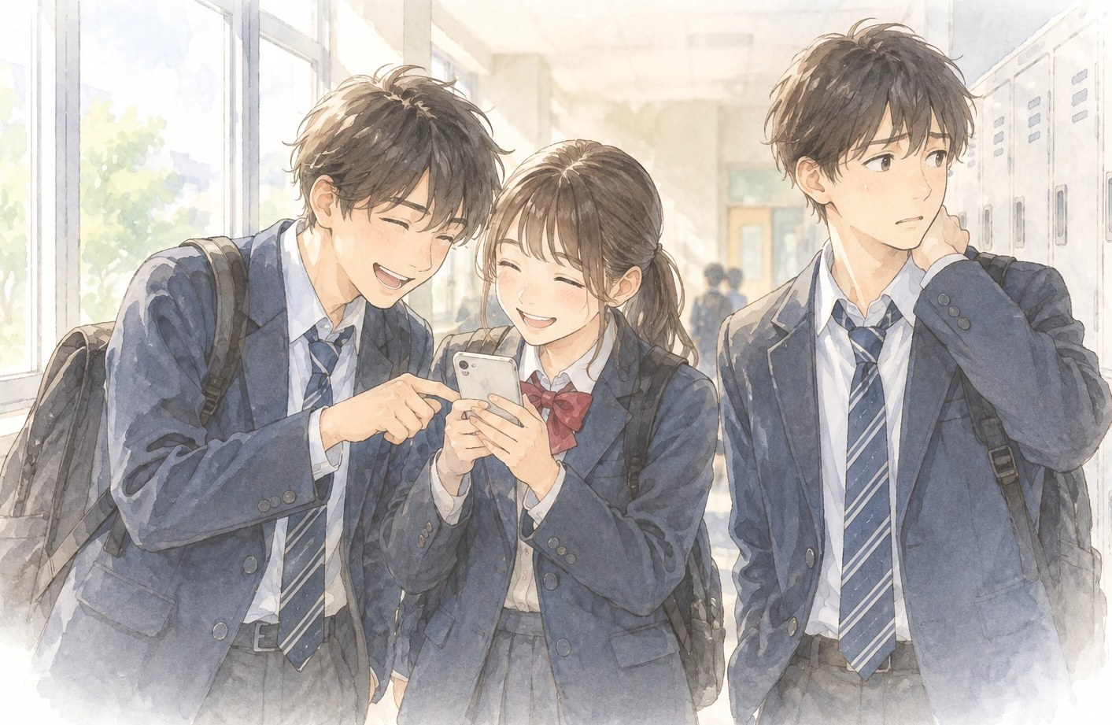
友だちの写真の AI 加工が、回ってきた
考えてみよう ④ 友だちの写真
放課後の廊下。同じ部活の子の写真を、AI でおかしな姿に変えたものが、グループチャットに回ってきた。「ウケる」「もっと作って」
ペアで 1 分、話そう
・された本人は、どう感じる？
・作った人・笑った人・見ていた人は、それぞれ何をした？
・自分のスマホに届いたら？
画像は AI（GPT Images）で生成。絵の人物は架空。
14
Notes:
【時間】4分
【話すこと】放課後の廊下です。同じ部活の子の写真を、AI でおかしな姿に変えた画像が、グループチャットに回ってきました。「ウケる」「もっと作って」。ペアで 1 分、話してください。された本人はどう感じるか。作った人、笑った人、見ていた人は、それぞれ何をしたことになるか。自分のスマホに届いたらどうするか。
【予想される答え】「本人がいいって言えばいい」「でも本人はいやかも」「笑っただけ、は無関係とは言えない」「通報するのも勇気がいる」
【進め方】「悪いことだ」と先に言わない。まず出させる。「冗談のつもり」は、された側が決めるものではない、とつなぐ。
【配慮】もし生徒が「自分がされた」と言ったら、その場で聞き出さず、「話してくれてありがとう。あとで 2 人で聞くね」と言って、授業後に 1 対 1 で聞く。クラスの中に、実際に写真を使われた子がいるかもしれない。具体的な人の名前を出さない。「いやな思いをしたことがあっても、ここで言わなくていい。あとで先生に言ってもいい」と一言添える。
【補足（先生向け）】画像は、実在の人を使わない。文部科学省は令和8年3月12日の事務連絡で、生成 AI で実在する児童生徒の画像を性的な画像に加工する「性的ディープフェイク」が社会的な問題になっていること、児童生徒が加害者になる事案も多数あること、学校行事や卒業アルバムの写真が使われた例もあることを示している。
【つなぎ】今の場面は、からかいに見える加工でした。同じ線の先に、服を脱がせたように見せる性的な加工があります。次のページで、事実を確認しましょう。

Slide 15
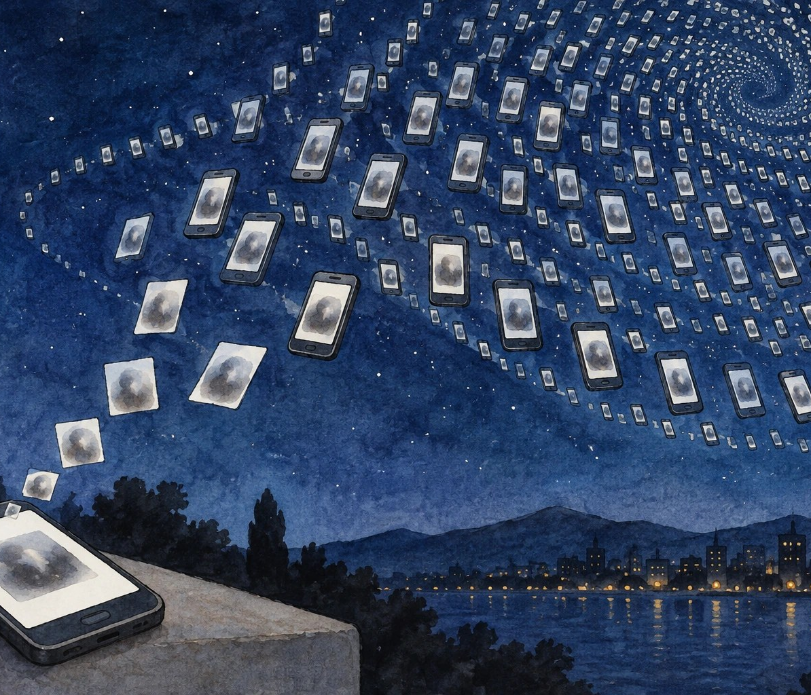
写真の加工は、いじめにも犯罪にもなりうる
作れることと、作っていいことは別
からかいのつもりの加工が、服を脱がせたように見せる性的な加工に進んでしまう事案がある。
令和 7 年に警察が取り扱った、生成 AI などを悪用した 18 歳未満の性的な画像の事案は 114 件。被害の約 9 割が中学生・高校生、約 6 割は同級生・同じ学校の人の間で起きた。
からかうだけでも、名誉毀損・侮辱や、肖像権・プライバシーの侵害（賠償の話）にあたりうる。性的な画像では、わいせつ物頒布罪（総務省の啓発資料）や、児童ポルノ関連の法律などに問われうる。
一度広がると、完全に消すのは難しい。でも、削除を求める方法はある。ひとりで抱えない。
出典：文部科学省 事務連絡「性的ディープフェイクによる児童生徒の被害・加害防止のための広報啓発資料の活用等について（依頼）」（令和8年3月12日）、警察庁の公表（令和8年2月26日）。総務省「上手にネットと付き合おう！」
15
Notes:
【時間】3分
【話すこと】事実を確認します。文部科学省の連絡と警察庁の公表によると、令和 7 年に警察が取り扱った、生成 AI などを悪用して 18 歳未満の性的な画像を作った事案は 114 件。被害の約 9 割が中学生・高校生で、小学生の被害もあります。約 6 割は、同級生・同じ学校の人の間で起きています。総務省の啓発資料は、同級生の写真を軽い気持ちで加工して見せびらかす行為を、重大な人権侵害として、名誉毀損・侮辱、肖像権やプライバシーの侵害にあたる可能性や、性的な画像ではわいせつ物頒布罪にあたる可能性を示しています。18 歳未満の性的な画像は、児童ポルノ関連の法律にも関わります（罪名の細部は、授業の前に警察庁・法務省の資料で確かめる）。数字は、警察が取り扱った事案の数で、起きた総数ではありません。
【大事な点】「悪い子の話」にしない。数秒でできてしまうから、知らないうちに加害者になれてしまう。作れることと、作っていいことは別。AI は止めてくれるとは限らない。
【補足（先生向け）】「14 歳未満なら大丈夫？」と必ず聞かれる。答え：「刑罰にならなくても、警察や児童相談所が関わり、被害を受けた人への賠償を家の人が求められることがある。何より、相手の傷は変わらない」（刑法 41 条。一般的な説明。個別の事案は学校・警察・弁護士に確認する）。刑事責任年齢の話は、深追いしない。
【言い方の注意】性的な加工の内容にくわしく触れない。「服を脱がせるなどの加工」と、文部科学省が配る資料の言い方を超えない。
【つなぎ】では、どこで止められるか。

Slide 16
された側・送った側・見ていた側に、できることがある
ここで止まれる
された側
作った・送った側
笑った・見ていた側
ひとりで抱えない。画面は消さず、ほかの人に送らず、保護者・先生・相談窓口にそのまま見せる。ひとりで相手と争わない。
これ以上送らない。送ったなら、すぐ保護者・先生に。「本人に聞いてからにしよう」と言ってもいい。同意があっても、性的な加工は許されない。
笑わない・広めない・保存しない。止める言葉を言うか、先生に伝える。見ていただけでも、止められる。
相談先：学校（担任・養護教諭・SC）／子供 SOS ダイヤル（24 時間）
0120-0-78310 ／ 警察相談専用電話 #9110 ／ 性犯罪被害相談電話 #8103（ハートさん）
16
Notes:
【時間】4分
【話すこと】3 つの立場から、できることを見てみます。された側、作った・送った側、笑った・見ていた側。ワークシート 問4 の表に、それぞれ書いてみましょう。（2 分。回収しない・見せ合わない）
【問い】見ていた側にできることで、いちばんやりやすいのは？（「スタンプを押さない」「何も言わず消す」「先生に言う」）
【ポイント】された本人が「消してほしい」と言えないこともある。まわりが動いてよい。ひとりで消しに行かない。画面は消さず、ほかの人に送らず、そのまま見せる。先生は、画像を保存・転送しない（学校の手順に従う）。
【相談先】文部科学省・警察庁などの啓発資料（「そのAIの使い方、犯罪かも…」）に載っている窓口：子供 SOS ダイヤル 0120-0-78310（24 時間。電話をかけた所の教育委員会の窓口につながる）、警察相談専用電話 #9110、性犯罪被害相談電話 #8103（ハートさん。発信した地域の都道府県警察の窓口につながる）。
【補足（先生向け）】学校での対応は、各校・教育委員会の決まりに従う。文部科学省は、事案が起きたら速やかに警察と連携し、被害児童生徒の心のケアと加害児童生徒への指導を、としている。「生命（いのち）の安全教育」と合わせて扱うこともできる。

Slide 17


4 つの話から、家で 1 つだけ話してみる
今夜、家で話してみよう
1
合言葉を、家族で決める（書かない）
2
「AI を使うのはズル？」を、家の人に聞く。自分の考えも言う
3
友だちの写真の話：送る前に止まる、を話してみる
4
家の人に、AI で「どうなんだろう」と思ったことがないか聞く
AI のことは、先生も 家の人も、まだ入口にいる。
分からないことは、一緒に調べよう。
この作品は クリエイティブ・コモンズ 表示 4.0 国際 ライセンスで提供されています。
出典：Data is CITY（teleport.jp/dataiscity/）
https://creativecommons.org/licenses/by/4.0/deed.ja
17
Notes:
【時間】2分
【話すこと】今日の 4 つの話から、1 つだけ、今夜、家の人（家族・身近な大人）に話してみてください。やりたい人だけで大丈夫です。おすすめは合言葉。決めた合言葉は書かないでください。それから、「AI を使うのはズル？」を、家の人にも聞いてみてください。家の人も、AI のことは分からないことが多いです。考えが違っても大丈夫です。
【ワークシート】問5 に、今日いちばん考えが変わったこと（変わらなければ、そう書く）を書く。宿題にしなくてよい。
【しめくくり】AI のことは、先生も、家の人も、まだ入口にいます。分からないことは、一緒に調べましょう。
【この教材の出典】Data is CITY（teleport.jp/dataiscity/）、CC BY 4.0。事実の出典は各スライドの下と、指導の流れ（lesson-plan.md）に。
【保護者向けに】この特集には、保護者向けのスライドと、親子で遊べるクイズがある。授業のお便りで知らせてもよい。

